Slide 1
KIŞ DAĞCILIĞI
Doç.Dr.Öğret.üyesi Dicle ARAS

Slide 2
Kış Dağcılığı, Kampçılık ve Arazide Yaşama Teknikleri

Slide 3
Kış Dağcılığı
Mücadele isteği,
kişinin kendisiyle,
doğayla?
diğer insanlarla?
Doğanın güzelliği,

Slide 4
Kış Dağcılığı
Kuzey yarımkürede 21 Aralık – 21 Mart tarihleri arasında yüksek dağlarda yapılan aktivitelerdir.
Karın veya buzun olduğu tırmanışlardır.
Ülkemiz dağlarında Kasım – Mayıs ayları kar ve buz örtüsü vardır.
Himalayalardaki yüksek dağlarda 12 ay boyunca kar ve buz örtüsü vardır.

Slide 5
Kış Kampçılığı
Öncelikle yaz kampçılığına hakim olun.
Hava çok daha erken kararır (06:30-15:40, 16:50).
Hava çok soğuk olur.

Slide 6
Kış Kampçılığı
Su kaynakları daha sınırlıdır.
Kamp yükü daha ağırdır.
Ağır ve sert malzemelerle tırmanmak hissiyatı azaltır.

Slide 7
Karlı Arazide İlerleme ve Kar Tırmanış Teknikleri

Slide 8
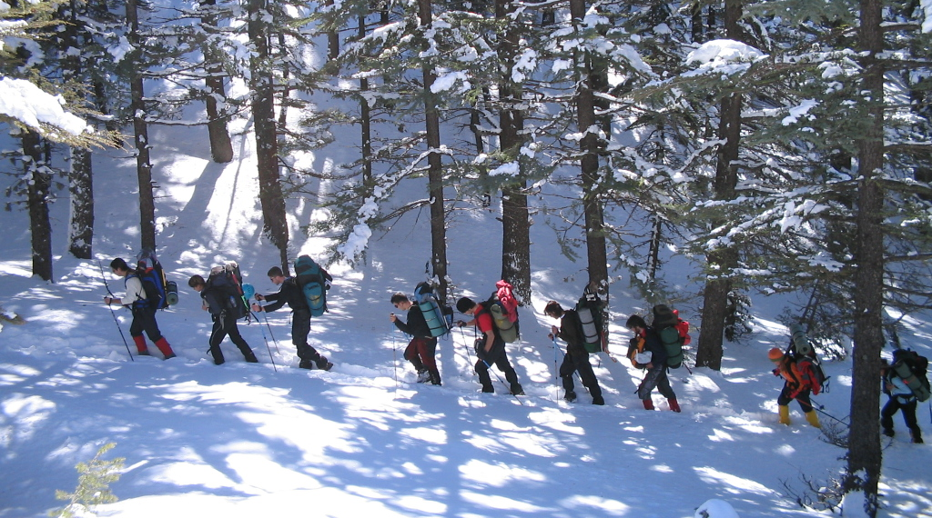
Derin karda iz açmak
Enerjiden tasarruf ve güvenlik ve iletişim kolaylığı için karda tek sıra halinde yürümek gerekir.
Önde yürüyüp iz açmak yorucudur. Bu nedenle ekip üyeleri sürekli değişmelidir.

Slide 9
Derin karda iz açmak
Bu tür arazilerde saat başı 5-10 dk mola vererek ilerleyin.
Özellikle bol karda geniş paletli batonlar kullanın.
Uzun süreli yürüyüşlerde ise hedik veya tur kayağı
kullanmak tercih edilebilir.
İz açılacaksa ayakkabının sert tabanlı, burunlu olması gerekmektedir.

Slide 10
Derin karda iz açmak
Bol karlı dik yamaçlarda en kullanışlı teknik ‘tembel adım’dır. Bu yöntemde yamaca yan durulur.
Kazma sürekli yamaç yukarı saplanır.
İki yan adımdan sonra kazmadan güç alınarak bir soluk alıp-verme süresi kadar dinlenilir.
Bu şekilde ilerlenir.

Slide 11
Karlı yamaçta yürüyüş tekniği
İlk olarak yamacı dimdik yukarı çıkabilirsiniz.
Kar sert ve yamaç kısa ise bu şekilde yürümek avantajdır.
İkinci olarak yamacı sağa-sola zikzaklar çizerek çıkmaktır.

Slide 12
Karlı yamaçta yürüyüş tekniği
Bu şekilde yavaş yükselirsiniz ancak daha az yorulursunuz.
Çığ tehlikesi olan yerlerde bu teknik uygulanmamalıdır.

Slide 13
Karlı yamaçta yürüyüş tekniği
Karlı yamaçlarda zikzak yaparken kazma mutlaka yamaç tarafındaki elinizde olsun.
Karın sertliği ve yamacın dikliği artarsa buz kazması, krampon ve ip kullanmak gerekir.

Slide 14
Karlı yamaçta yürüyüş tekniği
Bazen iz açmak için ayakkabı yetersiz kalır. Böyle zamanlarda kazmanın kaşığı kullanılır.
Art arda yüründüğünde açılan izler merdiven gibi olacaktır.

Slide 15
Karda düşerken kendini durdurmak
Düşmeyin!
Kazmanız yokken düşerseniz, kol ve bacaklarınızı yanlara açarak kara saplamaya çalışın.
Kazmanız varsa durmak daha kolaydır.
Kazma, elde iki şekilde kullanılır. Bunlar, emniyet ve durdurma konumlarıdır.

Slide 16
Karda düşerken kendini durdurmak
Emniyet konumu yürüyüş sırasında kazmayı her adımda yukarı saplayarak ondan destek almayı ifade eder.
Çok dik olmayan yamaçlarda kullanılabilmektedir.

Slide 17
Karda düşerken kendini durdurmak
Dik çıkışlarda kazma daima dominant elde, zikzak çıkışlarda ise yamaç tarafındaki elde taşınır.
Yüzey sert ise kaşık kısmı önde, kar yumuşak ise kaşık kısmı arkada olmalıdır.

Slide 18
Karda düşerken kendini durdurmak
Düşme anında dezoryantasyon yaşanır. Bu nedenle düşüşün ilk anında henüz hızlanmadan durmayı becermek gerekir.
Sert karda tırmanıcıların durma şansı yüksektir. Ancak buz düşüşlerinde bir dağcının durma şansı çok düşüktür.
Bu nedenle buz kulvarlarını mutlaka ip emniyeti ile geçin.

Slide 19
Kazma ile düşme konumları
1. Kafa yukarıda, yüz zemine bakar konumda düşme,
2. Kafa yukarıda, yüz havaya bakar konumda düşme,
3. Kafa aşağıda, yüz zemine bakar konumda düşme,
4. Kafa aşağıda, yüz havaya bakar konumda düşme,
5. Ayakta krampon varken üstteki konumlarda düşme.

Slide 20
Kazma ile düşme konumları
Tüm düşme konumları aynı hareket ile son bulur;
Kafa yukarıda, ayaklar iki yanda açık, her iki el de kazmayı göğüs önünde çapraz tutuyor olmalıdır.
Ellerden biri kazmayı kafa kısmından diğeri ise sapın alta yakın kısmından kavramalıdır.
Kazma ile yüz arasında 10 cm’lik mesafe olursa kazma yüzünüze vurmaz.

Slide 21
Kazma ile düşme konumları
Düşüş henüz hızlıyken kazmanın alt ucunu yüzeye saplamamaya çalışın. Yoksa takla atabilirsiniz.
Ancak düşüş yavaşladığında alt ucu yüzeye saplamanız durmayı kolaylaştıracaktır.

Slide 22
Kazma ile düşme konumları
Ayağınızda krampon varsa ayaklarınızla yüzeye asla dokunmayın. Krampon yoksa da, düşüş hızlıyken ayaklarınızla yüzeye yine dokunmayın. Bunlar, takla atmanıza neden olur.
Düşüş yavaşladığında ayaklarınızı durmak için kara saplayabilirsiniz.

Slide 23
1. Kafa yukarıda, yüz zemine bakar konumda düşme
En basit düşme şeklidir.
Kazmayı hemen durdurma konumuna getirebilirsiniz.

Slide 24
2. Kafa yukarıda, yüz havaya bakar konumda düşme
Önce kazmayı kendi önünüzde durdurma konumuna getirin.
Sonra da mutlaka kazmanın sivri ucunun olduğu tarafa dönüp kazmayı saplayın.

Slide 25
3. Kafa aşağıda, yüz zemine bakar konumda düşme
Bu şekilde düşerken kazmayı durdurma konumuna getirip,
kara saplayıp sapladığınız sivri uç çevresinde dönerek, kafa yukarı konuma gelmeniz gerekir.

Slide 26
4. Kafa aşağıda, yüz havaya bakar konumda düşme
Kazmayı önce kendi üzerinizde durdurma konumuna getirin. Sonra sivri ucun olduğu tarafa dönüp ucu yüzeye saplayın.
Kazmayı saplayınca vücudunuz aniden yüzüstü kafa aşağı ve sonra da yüzüstü kafa yukarı pozisyona geçer.

Slide 27
5. Ayakta krampon varken üstteki konumlarda düşme
Dönme ve kazma teknikleri diğerlerinin aynısıdır. Ancak ayaklar hiçbir şekilde yüzeye temas etmemelidir.
Bu nedenle hep yukarıda tutulmalıdır.

Slide 28
Karda iniş tekniği
Yumuşak karda inmek oldukça kolaydır.
Yüzey dik ve kar sert ise yamaca yüzünüzü dönüp kazmanızı da kullanarak inin.
Krampon varsa ve kar ıslak ise (bahar, kış sonu) ve kramponunuzun anti-kar plakası yok ise kazmanızın alt ucuyla her adımda kramponu temizleyin.

Slide 29
Karda iniş tekniği
Eğer yüzey müsait ise kayarak da inebilirsiniz.
Ayakta, çömelerek veya oturarak kayabilirsiniz.
Ancak araziye çok dikkat edin. Ağaç, taş vb. zarar verebilir.

Slide 30
Karda emniyet yöntemleri
Kayma ve düşme bir risk teşkil ediyorsa ip emniyeti kullanın.
Ancak alınan emniyetin çeker miktarı karın yapısına göre değişmektedir.

Slide 31
Karda emniyet yöntemleri
Toz kar ve yumuşak kar emniyet için kötüyken sertleşmiş, ıslak karlar sağlam emniyet yüzeyleridir.
Emniyet yöntemleri genel olarak ikiye ayrılır; hareketli ve sabit emniyet.

Slide 32
Hareketli emniyet
Ekip ipe bağlı şekilde yürür. Lider belli aralıklarla ara emniyet noktaları oluşturur.
Artçı da bu emniyet noktalarını sökerek ilerler. Böylece ipten hiç çıkmadan ve durmadan ilerlenmektedir.

Slide 33
Hareketli emniyet
Buzul çatlakları olan buzul alanlarında, az eğimli yerlerde sıkça kullanılmaktadır.
Biri düşünce diğerinin de düşeceği buzlu yamaçlarda, çok dik yamaçlarda ve sırt üzerinde bu yöntem kullanılmaz.

Slide 34
Sabit emniyet
Dik ve sert yüzeyli yamaçlarda kullanılır.
Tırmanıcılar her seferinde bir ip boyu ilerler.
İp boyu sonunda ipi ve kendini yamaca sabitleyerek diğerlerinin emniyetini alır.
Lider ipi emniyet noktasına sabitlerse ve diğerleri prusik ipleriyle tırmanırsa buna ‘sabit hat’ denir.

